Slide 1
Kanak-Kanak Bermasalah Pembelajaran (Siri 2) (Minggu 4)
Oleh:
Mohd Zuri Ghani (Ph.D)
Pensyarah Kanan
Pusat Pengajian Ilmu Pendidikan
Universiti Sains Malaysia

Slide 2
KANAK-KANAK ADD/ADHD

Slide 3
ADD/ADHD
Menurut Kasmini Kassim (1992), sindrom hiperkinesis digunakan untuk menerangkan tingkah laku kanak-kanak yang tidak boleh duduk diam, kurang tumpuan perhatian, terlalu lasak, impulsif, resah, suka merosakkan harta benda dan kemudahalihan perhatian.

Slide 4
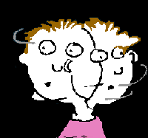
ibu bapa dan guru-guru menggambarkan kanak-kanak yang mudah teransang, lasak atau tidak mendengar kata

Slide 5
ADD
Attention Deficit Disorder (ADD) adalah satu tingkahlaku kanak-kanak yang menunjukkan mereka kurang daya tumpuan terhadap sesuatu perkara

Slide 6
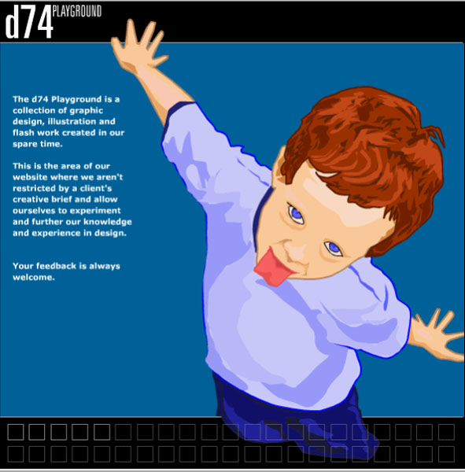
Ciri-Ciri Kanak-Kanak ADD (Aileen bailey,2006)
Sering gagal memberi tumpuan yang teliti
tidak mematuhi arahan dan gagal menyiapkan kerja sekolah
Masalah untuk mengatur tugas dan aktiviti
rasa ingin cepat selesai apabila membuat sesuatu tugasan.
mengelak, tidak suka atau keberatan hendak melakukan sesuatu tugas
Selalu kehilangan barang
Tumpuan mudah bertukar
Mudah lupa

Slide 7
Attention Deficit Hyperactivity Disorder (ADHD)
Kanak-kanak ADHD selalunya menunjukkan tingkahlaku yang terdapat dalam dua kategori utama iaitu :
1) Hiperaktiviti
Kerap menggerak tangan atau kaki atau menggeliang-liut di tempat duduk.
Selalu meninggalkan tempat duduk ketika di kelas.
Selalu berlari ke sana ke mari atau suka memanjat
Kerap menghadapi masalah untuk bermain atau melakukan aktiviti riadah secara senyap.
Selalu banyak bercakap
Sering bergerak cergas

Slide 8
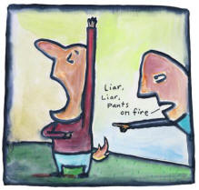
2) Tingkah laku Impulsif
Selalu memberi jawapan sebelum soalan lengkap diajukan
Kurang sabar dan hadapi masalah ketika menunggu giliran
Sering mengganggu atau mencelah perbualan atau aktiviti orang lain.
Sering membuat pertimbangan yang salah dan mudah mengalami kemalangan

Slide 9
Punca Berlaku ADD atau ADHD
Faktor Neurologi
ketidakseimbangan atau kekurangan bahan kimia neurotransmitter membantu menghubungkan pesanan-pesanan melalui otak untuk membantu seseorang menumpukan perhatian, memandu arah aktiviti dan mengawasi dorongan mereka.

Slide 11
2. Faktor toksik
- Keracunan plumbum dalam serum darah bayi
- bahan tambahan dalam makanan - warna bahan tambahan dan bahan pengawet
3. Faktor genetik
- 25 peratus hingga 35 peratus ADD atau ADHD diwarisi oleh genetik kedua ibu bapa atau saudara mara

Slide 12
4. Pengambilan gula yang berlebihan
5. Pengambilan dadah dan ubat-ubatan secara berlebihan

Slide 13
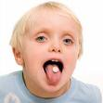
Rawatan
Ubatan
Ubat stimulan yang utama adalah methlphenidate yang dijual atas nama Ritalin.

Slide 14
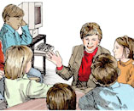
2. Terapi
memfokuskan dirinya secara lebih berguna kepada tugasan harian dan interaksi dengan kanak-kanak lain

Slide 15
Disleksia

Slide 16
Disleksia
Merujuk kepada disleksia ialah buta huruf atau alexia
Perkataan disleksia adalah berasal daripada dua perkataan Greek iaitu ‘Dys’ dan ‘lexia’. ‘Dys’ bermakna ‘kesukaran’ manakala ‘lexia’ bermaksud ‘perkataan’
Ketidakupayaan memperoleh pengetahuan daripada proses pembelajaran akibat kesukaran mentafsir kod ayat.

Slide 17
Kanak-kanak disleksia menghadapi kesukaran dalam membaca, menulis dan mengeja, tetapi ramai yang melabelkan sebagai malas, bodoh dan lembab.

Slide 18
Ciri-ciri kanak-kanak Disleksia
Menghadapi masalah membaca
perkataan yang sama hurufnya tetapi dalam Lambat, tidak lancar dan terdapat kesilapan semasa membaca perkataan
Sering salah menyebut perkataan yang mempunyai huruf pertama dan dan huruf terkhir yang sama. Contohnya perkataan ‘form’ yang disebut ‘form’ dan perkataan ‘trial’ disebut ‘trail’.
Cenderung meninggalkan huruf dalam perkataan. Contohnya perkataan ‘could’ disebut ‘cold’ dan perkataan ‘stair’ disebut ‘star’.
Menyebut urutan yang berbeza. Contohnya ‘who’ disebut ‘how’, ‘lots’ disebut ‘lost’ dan ‘saw’ disebut ‘was’

Slide 19
Tiada intonasi semasa membaca dan tiadak mempedulikan tanda baca
2. Masalah dalam ejaan
Lemah dalam ejaan.
Kesukaran dalam membunyikan
vokal dan sering tinggalkannya.
Menunjukkan tanda-tanda tidak
pasti semasa menulis. Sering
memadam atau memotong
jawapan.
Tertinggal ejaan apabila
menyalin sesuatu di papan
tulis dan buku.

Slide 20
3. Masalah visual motor
Cara kanak-kanak disleksia memegang pensel adalah luar biasa
Kanak-kanak ini sering meletakkan kepala di atas meja untuk melihat hujung pensel bagaimana mereka menulis.
Mereka juga sukar untuk menulis huruf di atas garis dengan betul

Slide 21
4. Keliru tentang masa, susunan dan huruf
kesukaran untuk memberitahu masa
Mereka keliru dengan konsep ‘sebelum – selepas’, ‘pertama-akhir’, ‘akan datang-lalu’ dan juga ‘kelamarin-esok’. Selain itu juga mereka menghadapi masalah untuk membaca peta.

Slide 22
5. Menghadapi masalah ingatan jangka pendek dan memori fikiran.
Hari dalam seminggu, nama-nama bulan dalam setahun, huruf abjad, jadual darab dan pengiraan sehingga 10.

Slide 23
Jenis-jenis Disleksia.
Disleksia Visual
masalah kanak-kanak dalam menggunakan deria penglihatan
2. Disleksia Auditori
masalah kanak-kanak dalam menggunakan deria pendengaran. dapat mendengar tetapi ia mengalami kesukaran dalam mendiskriminasi bunyi, membezakan persamaan dan perbezaan atara bunyi, mengenalpasti bunyi bagi perkataan ataupun membahagikan perkataan dalam suku kata.

Slide 24
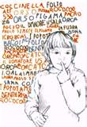
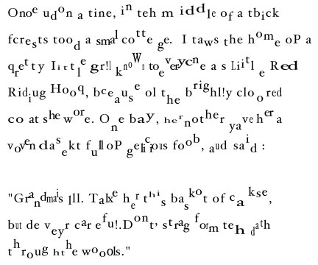
Disleksia visual-anditori
tahap yang agak teruk kerana kedua-dua deria penglihatan dan pendengaran tidak dapat membantunya menginterpretasi apa yang dilihat dan didengar.

Slide 25
Punca-punca disleksia
Warisan atau genetik
gen kromosom #6 dikaitkan dengan masalah pembelajaran disleksia
2. Perbezaan neurologikal
perbezaan otak kanan yang lebih besar

Slide 26
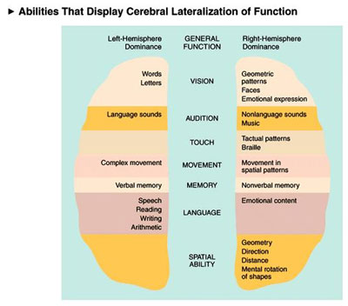
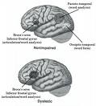

Slide 28
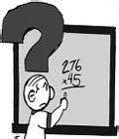
Discalculia

Slide 29
Discalculia
berasal daripada perkataan Yunani dan Latin yang bermaksud ‘membilang dengan teruk’. Awalan ‘dys’ datang dari Greek yang bermaksud ‘dengan teruk’. ‘Calculia’ berasal daripada latin ‘calculare’ yang bermaksud ‘untuk mengira’

Slide 30
Ciri-ciri
Sering mengalami kesukaran dalam matematik dan keliru dengan tanda-tanda seperti ‘+’ , ‘-‘ , ‘ ÷’ , ‘×’
Ketidakbolehan untuk memberitahu nombor yang mana paling besar
Pergantungan pada strategi ‘pengiraan’
Kesukaran dalam tugasan harian seperti semakan penukaran dan membaca jam analog
Ketidakupayaan untuk memahami perancangan atau peruntukan kewangan, kadangkala walaupun pada tahap asas contohnya mengganggarkan kos barang-barang yang dibeli

Slide 31
Sukar memahami konsep matematik dalam ayat
Keliru dengan nombor yang hampir serupa seperti 7 dengan 9, 3 dengan 8
Mengalami masalah menggunakan kalkulator
Tiada masalah dalam membaca dan biasanya bijak dalam mata pelajaran sains, geometrik dan seni yang tidak memerlukan kemahiran matematik.
Sukar mengingat nama orang
Tidak dapat mengingat konsep
matematik, formula, faktor asas
dalam operasi matematik.

Slide 32
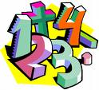

Slide 33
Punca Dyscalculia
Kelemahan dalam proses pengamatan
Tidak dapat mengamati situasi nombor dan matematik keseluruhannya.
2. Masalah dalam menyusun maklumat
Menyebabkan mengalami masalah mengingati fakta dan formula

Slide 34
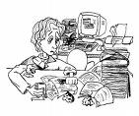
Disgrafia
masalah pembelajaran spesifik yang memberi kesan terhadap kesukaran dalam menyatakan apa yang ada dalam pemikiran ke dalam bentuk tulisan dan graf, merujuk kepada tulisan yang buruk.

Slide 35
Ciri-ciri disgrafia
Kanak-kanak dapat berkomunikasi dengan baik tetapi menghadapi masalah dalam kemahiran menulis.
Menggunakan tanda bacaan yang tidak betul, ejaan yang salah, mengulang ayat atau perkataan yang sama.
Salah tafsir bagi soalan yang diberi
Sukar menulis nombor mengikut turutan
Tidak konsisten dalam tulisan
Jarak antara perkataan tidak konsisten
Genggaman yang luar biasa pada alat tulis

Slide 36
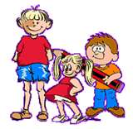
Bercakap sendirian semasa tangan menulis
Lambat menulis

Slide 37
Ciri-ciri umum dysgraphia
Gabungan , saiz dan bentuk-bentuk huruf tidak malar
huruf yang tidak lengkap atau tidak siap dan banyak kesalahan ejaan (kadangkala)
cara memegang pensel semasa menulis yang aneh
Sakit semasa menulis dan kekejangan otot di tangan dan bahu (kadangkala keseluruhan badan)

Slide 38
Keengganan atau menolak untuk menyiapkan kerja-kerja menulis
ketidakupayaan untuk melentur atau membengkokkan (kadangkala menggerakkan) tangan (untuk membentuk L)

Slide 39
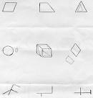
Punca
Masalah memproses maklumat
Mengalami kesukaran dalam mekanisme tulisan (e.g ejaan, tanda baca dll)
Kelemahan dalam proses pendengaran

Slide 40
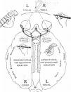

Slide 42
Jenis-jenis disgrafia
Dyslexic dysgraphia
Tulisan yang tidak dapat dibaca. Salinan dan ejaan yang teruk.Finger Tapping Speed adalah normal.
2. Motor dysgraphia
berpunca daripada kekurangan kemahiran motor halus, kelemahan kecekapan, kelemahan otot, dan unspecified motor clumsiness.

Slide 43
Bentuk huruf boleh ditulis dalam penulisan yang sangat pendek, dan memerlukan jumlah masa yang lebih untuk menyempurnakannya
Finger tapping speed di bawah paras normal
3. Spatial dysgraphia
kecacatan dalam memahami ruang dan tidak boleh membaca penulisan secara spontan, sukar untuk membaca kerja-kerja yang disalin atau ditiru, pertuturan yang normal dan normal tapping speed.

Slide 45
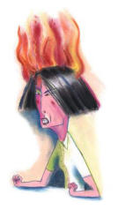
GANGGUAN EMOSI

Slide 46
Perubahan-perubahan tingkah laku yang dipamerkan oleh kanak-kanak mungkin menunjukkan ia mengalami gangguan emosi tetapi biasanya ibu bapa dan guru sering tidak mengendahkan kanak-kanak ini.

Slide 47
Punca gangguan Emosi
Aspek kekeluargaan dan suasana di rumah
Ibu bapa bercerai
Ibu bapa terlalu sibuk bekerja
Kemiskinan

Slide 48
2. Aspek pergaulan dan suasana di sekolah
tidak bergaul dengan rakan-rakan
Sentiasa diejek kerana kekurangan

Slide 49
Ciri-ciri kanak-kanak gangguan emosi
Tidak dapat bercakap dengan fasih
Prestasi kognitif yang kurang memuaskan
Perkembangan sosial yang tidak memuaskan
Menunjukkan tingkah laku yang hiperaktif
Suka mengacau orang lain
Suka bersendirian
Selalu kemurungan atau termenung
Pemarah
Kurang sabar
Resah gelisah

Slide 50
Tanda-tanda gangguan emosi
Kurang selera makan
Loya tekak dan muntah-muntah
Sakit perut dan sakit kepala
Pucat dan sukar tidur malam
Tidak aktif dan tidak bermaya
Kencing malam
Menggigit-gigit kuku
Menarik-narik rambut dan lelah

Slide 51
Masalah tingkah laku
Kajian mencadangkan bahawa kanak-kanak yang mempunyai masalah tingkah laku kerap kali diletakkan dibawah masalah yang tidak didiagnosis lagi
Masalah ini adalah hasil daripada usaha kanak-kanak untuk menyesuaikan diri dengan persekitaran yang tidak disukai atau daripada mengimbangi kimia dalam struktur biologi kanak-kanak tersebut.

Slide 52
Corak tingkah laku yang berulang-ulang dan berterusan pada kanak-kanak apabila mereka melanggar hak orang lain atau peraturan sosial asas.
biasanya mempamerkan corak tingkah laku ini dalam pelbagai persekitaran
Dipengaruhi oleh kedua-dua faktor genetik dan persekitaran.

Slide 53
Fobia
Hampir kesemua kanak-kanak mempunyai ketakutan tertentu pada tahap perkembangan mereka yang berbeza.
Kadangkala, ketakutan mungkin akan kekal dan bertambah dan mengganggu perkembangan kanak-kanak
Rawatan untuk fobia adalah melalui terapi tingkah laku di mana mereka akan dideahkan kepada objek yang ditakuti dan perlu mempelajari untuk mengatasi kebimbangan mereka dan mengurus ketakutan mereka.

Slide 54
Jenis-jenis fobia
Fobia spesifik
Sering berlaku pada kanak-kanak dan fokus pada objek yang tertentu atau spesifik contohnya
Fobia sosial Menyebabkan kebimbangan yang teruk dan keadaan sosial atau awam.

Slide 55
Agoraphobia
Ketakutan untuk keseorang atau bersendirian di tempat awam dan sukar untuk melepaskan diri..

Slide 56
masih boleh dirawat
Penilaian psikiatri dan perubatan yang lengkap perlu di bimbing oleh ahli psikologi dan doktor berlesen untuk mendapatkan diagnosis yang tepat

